Slide 1
Neutralidad actuarial en el diseño del factor de sostenibilidad de los sistemas públicos de pensiones
Robert Meneu, José Enrique Devesa, Mar Devesa, Amparo Nagore (Universidad de Valencia)
Inmaculada Domínguez, Borja Encinas (Universidad de Extremadura)
http://www.uv.es/pensiones

Slide 2
Justificación
La introducción del factor de sostenibilidad es una tendencia reciente en las reformas de los sistemas de pensiones en la UE.
Diseños variados según el parámetro que se ajusta y la variable a la que se vincula.
En España aparece con la Ley 27/2011: parámetro no especificado pero vinculado a la esperanza de vida con el objetivo de mantener la proporcionalidad entre contribuciones y prestaciones (neutralidad actuarial).
La Ley 2/2012 de Estabilidad presupuestaria y sostenibilidad financiera permite anticipar su entrada en vigor si se proyecta un déficit a largo plazo en el sistema (equilibrio financiero)
Informe del grupo de expertos: proponen un factor de sostenibilidad con dos componentes:
    De equidad intergeneracional (actuarialmente neutral): pensión inicial vinculada a la esperanza de vida a los 65 años
    De equilibrio financiero: revalorización de las pensiones vinculada al ratio ingresos-gastos

Slide 3
Objetivo
Ofrecer diseños alternativos para el factor de sostenibilidad de equidad intergeneracional (vinculado a la esperanza de vida) de manera que sea actuarialmente neutral. Las alternativas dependen de qué parámetro del sistema se ajusta.
Cuantificar los efectos de cada factor de sostenibilidad utilizando las proyecciones de esperanza de vida del INE.

Slide 4
Metodología
Se define un modelo teórico que simplifica el funcionamiento de un sistema de pensiones de prestación definida y contributivo.
Se plantea la ecuación de equilibrio financiero-actuarial en el momento de la jubilación para un individuo representativo y se calcula el TIR de equilibrio de partida (depende de las probabilidades de supervivencia del año base).
Se plantea esa misma ecuación en un año posterior en el que se revisan los parámetros para que el TIR de equilibrio inicial se mantenga constante ante las nuevas probabilidades de supervivencia.
De esta ecuación se deducen distintas reglas de ajuste o factores de sostenibilidad según qué parámetros se desea ajustar y qué parámetros se desea mantener al mismo nivel que en el año inicial.

Slide 5
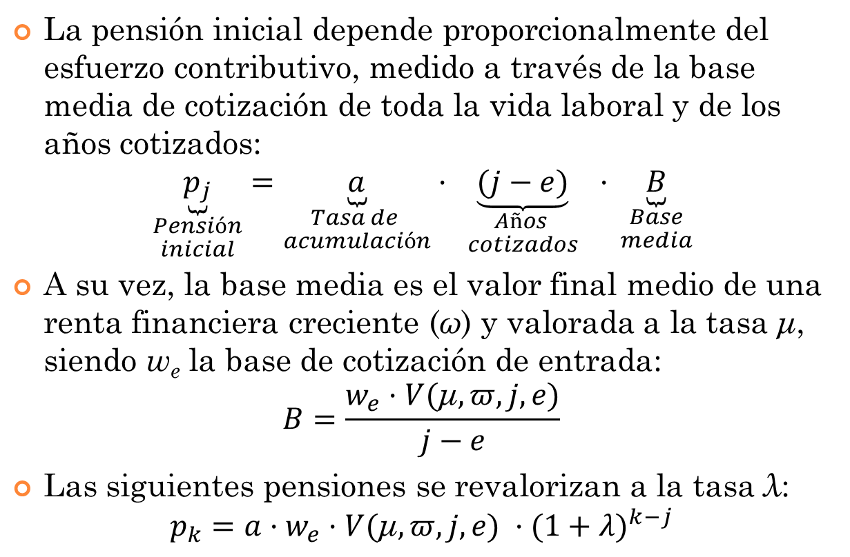
1.- EL MODELO TEÓRICO
La pensión inicial depende proporcionalmente del esfuerzo contributivo, medido a través de la base media de cotización de toda la vida laboral y de los años cotizados:
$$\underset{\begin{aligned}Pensión \\ inicial\end{aligned}}{\underbrace{p_{j}}}=\underset{\begin{aligned}Tasa de \\ acumulación\end{aligned}}{\underbrace{a}}· \underset{\begin{aligned}Años \\ cotizados\end{aligned}}{\underbrace{(j−e)}} ·\underset{\begin{aligned}Base \\ media \end{aligned}}{\underbrace{B}}$$
A su vez, la base media es el valor final medio de una renta financiera creciente (ω) y valorada a la tasa μ, siendo w_{e} la base de cotización de entrada:
$$B=\frac{w_{e}·V(\text{μ},π,j,e)}{j−e}$$
Las siguientes pensiones se revalorizan a la tasa λ:
$$p_{k}=a·w_{e}·V(\text{μ},π,j,e) ·{(1+λ)}^{k−j}$$

Slide 6
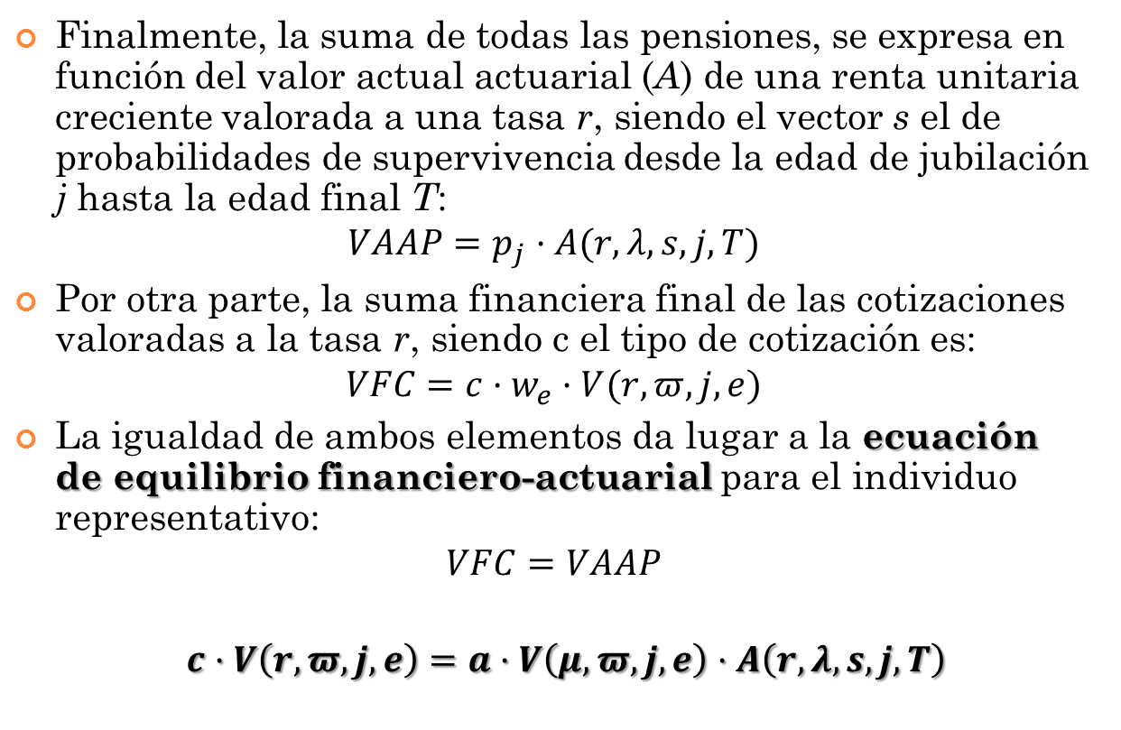
2.- La ecuación de equilibrio financiero-actuarial
Finalmente, la suma de todas las pensiones, se expresa en función del valor actual actuarial (A) de una renta unitaria creciente valorada a una tasa r, siendo el vector s el de probabilidades de supervivencia desde la edad de jubilación j hasta la edad final T:
$$VAAP=p_{j}·A(r,λ,s,j,T)$$
Por otra parte, la suma financiera final de las cotizaciones valoradas a la tasa r, siendo c el tipo de cotización es:
$$VFC=c·w_{e}·V(r,π,j,e)$$
La igualdad de ambos elementos da lugar a la ecuación de equilibrio financiero-actuarial para el individuo representativo:
$$VFC=VAAP$$
$$c·V\left(r,π,j,e\right)=a·V\left(μ,π,j,e\right)·A\left(r,λ,s,j,T\right)$$

Slide 7
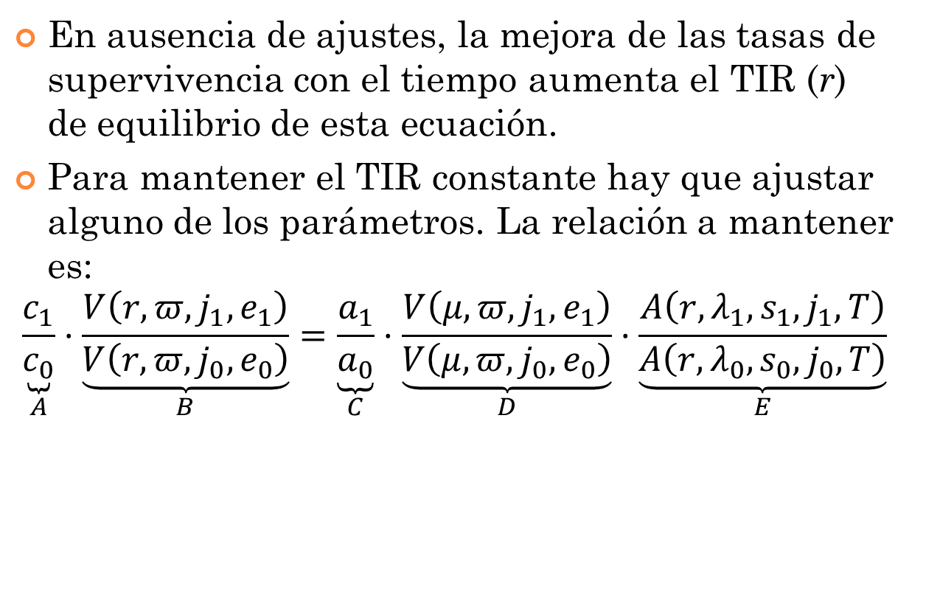
3.- Relación entre los parámetros para mantener constante el TIR ante mejoras en las probabilidades de supervivencia
En ausencia de ajustes, la mejora de las tasas de supervivencia con el tiempo aumenta el TIR (r) de equilibrio de esta ecuación.
Para mantener el TIR constante hay que ajustar alguno de los parámetros. La relación a mantener es:
$$\underset{A}{\underbrace{\frac{c_{1}}{c_{0}}}}·\underset{B}{\underbrace{\frac{V\left(r,π,j_{1},e_{1}\right)}{V\left(r,π,j_{0},e_{0}\right)}}}=\underset{C}{\underbrace{\frac{a_{1}}{a_{0}}}}·\underset{D}{\underbrace{\frac{V\left(μ,π,j_{1},e_{1}\right)}{V\left(μ,π,j_{0},e_{0}\right)}}}·\underset{E}{\underbrace{\frac{A\left(r,λ_{1},s_{1},j_{1},T\right)}{A\left(r,λ_{0},s_{0},j_{0},T\right)}}}$$

Slide 8
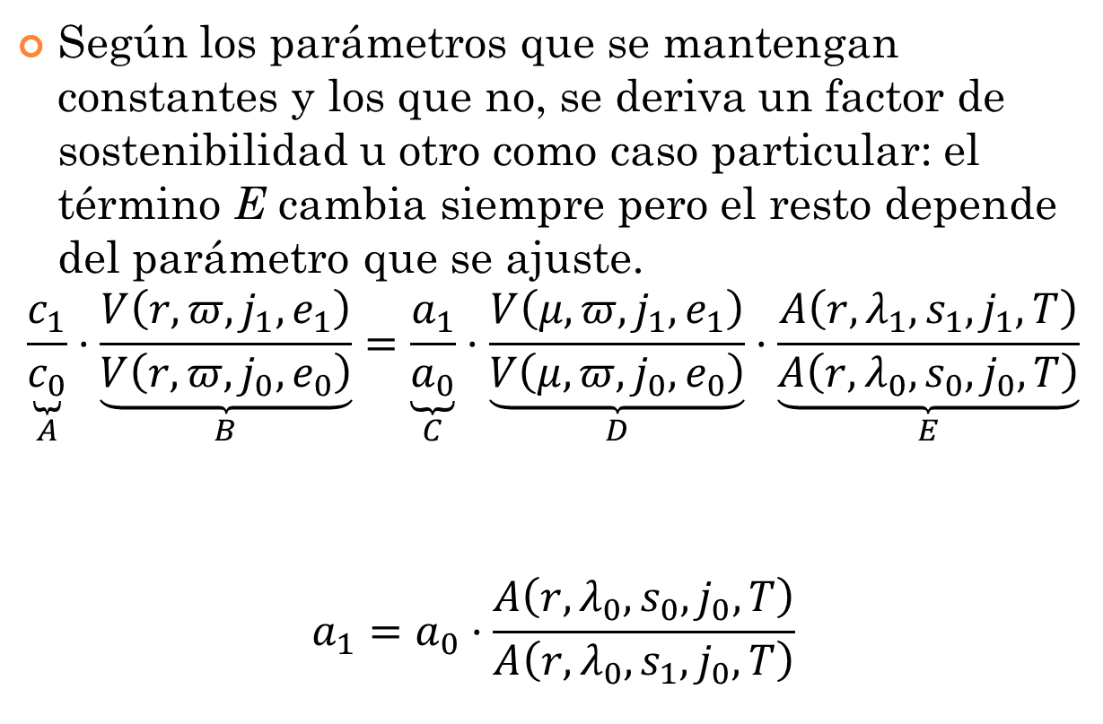
4.- Deducción de las fórmulas de cada tipo de factor de sostenibilidad
Según los parámetros que se mantengan constantes y los que no, se deriva un factor de sostenibilidad u otro como caso particular: el término E cambia siempre pero el resto depende del parámetro que se ajuste.
$$\underset{A}{\underbrace{\frac{c_{1}}{c_{0}}}}·\underset{B}{\underbrace{\frac{V\left(r,π,j_{1},e_{1}\right)}{V\left(r,π,j_{0},e_{0}\right)}}}=\underset{C}{\underbrace{\frac{a_{1}}{a_{0}}}}·\underset{D}{\underbrace{\frac{V\left(μ,π,j_{1},e_{1}\right)}{V\left(μ,π,j_{0},e_{0}\right)}}}·\underset{E}{\underbrace{\frac{A\left(r,λ_{1},s_{1},j_{1},T\right)}{A\left(r,λ_{0},s_{0},j_{0},T\right)}}}$$
$$a_{1}=a_{0}·\frac{A\left(r,λ_{0},s_{0},j_{0},T\right)}{A\left(r,λ_{0},s_{1},j_{0},T\right)}$$

Slide 9
Calibración
Variable | The 2012 Ageing Report | Parámetro del modelo y valor supuesto
PIB potencial | 1,6% (real) | 3,6% (nominal)
Productividad del trabajo | 1,4% | ω = 3,4% (nominal)
Horas trabajadas | 0,2% | 0,2%
Edad de jubilación | 62,9 (efectiva) | j = 65
Carrera laboral | 35,4 | j - e = 35 (e = 30)
Tasa de acumulación | 2,4% | a = 2,4%
Tipo de cotización | --- | c = 20%
Índice de precios | --- | π = 2%
Valoración bases cotización | --- | μ = 1,7%
Revalorización pensiones | --- | λ = 2%
Probabilidades de supervivencia | --- | INE (2012-2051)
TIR resultante | --- | r = 4,878% (>3,6%)

Slide 10
FACTORES DE SOSTENIBILIDAD ACTUARIALMENTE NEUTRALES
Sin factor de sostenibilidad aumenta el TIR de equilibrio:

Slide 11

FACTOR 1: Edad de jubilación (periodo cotizado constante)
Ajustes en la edad de jubilación (manteniendo constante el periodo cotizado):
$$A\left(s_{1},j_{1}\right)=A\left(s_{0},j_{0}\right)$$
“Aumentar la edad de jubilación de manera que se mantenga constante el valor actual actuarial de las pensiones”
Año | 2012 | 2017 | 2022 | 2027 | 2032 | 2037 | 2042 | 2047
Edad de jubilación (j_{i}) | 65,00 | 65,97 | 66,89 | 67,76 | 68,58 | 69,35 | 70,07 | 70,74
Fuente: Elaboración propia e INE

Slide 12

FACTOR 2: Edad de jubilación y periodo cotizado (tasa de acumulación constante)
Ajustes en la edad de jubilación y en el periodo cotizado (manteniendo constante la tasa de acumulación):
$$A\left(s_{1},j_{1}\right)=\frac{{V\left(r,j_{1}\right)}/{V\left(r,j_{0}\right)}}{{V\left(μ,j_{1}\right)}/{V\left(μ,j_{0}\right)}}·A\left(s_{0},j_{0}\right)$$
Año | 2012 | 2017 | 2022 | 2027 | 2032 | 2037 | 2042 | 2047
Edad de jubilación (j_{i}) | 65,00 | 65,65 | 66,28 | 66,87 | 67,44 | 67,97 | 68,48 | 68,95
Periodo cotizado (j_{i}-30) | 35,00 | 35,65 | 36,28 | 36,87 | 37,41 | 37,97 | 38,48 | 38,95
Fuente: Elaboración propia e INE

Slide 13

FACTOR 3: Edad de jubilación, periodo cotizado y tasa de acumulación (tasa de sustitución total constante)
Ajustes en la edad de jubilación, en el periodo cotizado y en la tasa de acumulación (para mantener constante la tasa de sustitución total):
$$\frac{j_{1}−e_{0}}{A\left(s_{1},j_{1}\right)}=\frac{{V\left(μ,j_{1}\right)}/{V\left(μ,j_{0}\right)}}{{V\left(r,j_{1}\right)}/{V\left(r,j_{0}\right)}}·\frac{j_{0}−e_{0}}{A\left(s_{0},j_{0}\right)}$$
Año | 2012 | 2017 | 2022 | 2027 | 2032 | 2037 | 2042 | 2047
Edad de jubilación (j_{i}) | 65,00 | 65,40 | 65,79 | 66,16 | 66,51 | 66,85 | 67,16 | 67,46
Periodo cotizado (j_{i}-30) | 35,00 | 35,40 | 35,79 | 36,16 | 36,51 | 36,85 | 37,16 | 37,46
Fuente: Elaboración propia e INE

Slide 14

FACTOR 4: periodo cotizado y tasa de acumulación (tasa de sustitución total y edad de jubilación constantes)
Ajustes en el periodo cotizado y en la tasa de acumulación para mantener constante la tasa de sustitución total (edad de jubilación constante):
$$\frac{j_{0}−e_{1}}{A\left(s_{1}\right)}=\frac{{V\left(μ,e_{1}\right)}/{V\left(μ,e_{0}\right)}}{{V\left(r,e_{1}\right)}/{V\left(r,e_{0}\right)}}·\frac{j_{0}−e_{0}}{A\left(s_{0}\right)}$$
Año | 2012 | 2017 | 2022 | 2027 | 2032 | 2037 | 2042 | 2047
Periodo cotizado (65-e_{i}) | 35,00 | 35,69 | 36,34 | 36,96 | 37,54 | 38,09 | 38,61 | 39,09
Fuente: Elaboración propia e INE

Slide 15

FACTOR 5: tasa de acumulación y tasa de sustitución total
Ajuste en la tasa de acumulación (y en la tasa de sustitución total (edad de jubilación y periodo cotizado constantes):
$$a_{1}=a_{0}·\frac{A\left(s_{0}\right)}{A\left(s_{1}\right)}$$
Año | 2012 | 2017 | 2022 | 2027 | 2032 | 2037 | 2042 | 2047
Tasa de acumulación (a_{i}) | 2,40% | 2,33% | 2,26% | 2,21% | 2,15% | 2,1% | 2,06% | 2,02%
Tasa de sustitución total | 84,0% | 81,5% | 79,3% | 77,2% | 75,4% | 73,7% | 72,1% | 70,7%
Fuente: Elaboración propia e INE

Slide 16

FACTOR 6: tipo de cotización
Ajuste en el tipo de cotización:
$$c_{1}=c_{0}·\frac{A\left(s_{1}\right)}{A\left(s_{0}\right)}$$
Año | 2012 | 2017 | 2022 | 2027 | 2032 | 2037 | 2042 | 2047
Tipo de cotización (c_{i}) | 20,00% | 20,61% | 21,19% | 21,76% | 22,29% | 22,81% | 23,3% | 23,77%
Fuente: Elaboración propia e INE

Slide 17

FACTOR 7: revalorización de las pensiones
Ajuste en la revalorización de las pensiones:
$$A\left(λ_{1},s_{1}\right)=A\left(λ_{0},s_{0}\right)$$
Año | 2012 | 2017 | 2022 | 2027 | 2032 | 2037 | 2042 | 2047
Revalorización (λ_{i}) | 2,00% | 1,68% | 1,40% | 1,14% | 0,91% | 0,70% | 0,51% | 0,33%
Fuente: Elaboración propia e INE

Slide 18
RESUMEN Y CONCLUSIONES
Parámetros y resultados año base (2012) |  | Parámetros y resultados última revisión (año 2047)
 |  | 1 | 2 | 3 | 4 | 5 | 6 | 7
Tipo de cot. (c) | 20,00% | 20,00% | 20,00% | 20,00% | 20,00% | 20,00% | 23,77% | 20,00%
Rev. Pens. (λ) | 2,00% | 2,00% | 2,00% | 2,00% | 2,00% | 2,00% | 2,00% | 0,33%
Edad de jub. (j) | 65 años | 70,74 | 68,95 | 67,46 | 65,00 | 65,00 | 65,00 | 65,00
Años cotiz. (j-e) | 35 años | 35,00 | 38,95 | 37,46 | 39,09 | 35,00 | 35,00 | 35,00
Tasa sust. a(j-e) | 84,0% | 84,0% | 93,5% | 84,0% | 84,0% | 70,7% | 84,0% | 84,0%
Tasa reempl. | 62,6% | 62,6% | 67,7% | 61,5% | 60,8% | 52,7% | 62,6% | 62,6%
Esp. Vida en j | 18,9 | 18,67 | 20,24 | 21,55 | 23,71 | 23,71 | 23,71 | 23,71
Años cot./esp. V. | 1,852 | 1,875 | 1,924 | 1,738 | 1,649 | 1,476 | 1,476 | 1,476
VFC=VAAP (w=1) | 28,68 | 28,68 | 37,55 | 33,97 | 37,90 | 28,68 | 34,08 | 28,68
TIR (r) | 4,878% | 4,878% | 4,878% | 4,878% | 4,878% | 4,878% | 4,878% | 4,878%
Fuente: Elaboración propia e INE

Slide 19
RESUMEN Y CONCLUSIONES
Distintas alternativas para el factor de sostenibilidad con distintos efectos colaterales:
  Qué colectivo soporta el ajuste:
    Nuevos pensionistas
    Pensionistas existentes
    Cotizantes
  Efectos sobre el objetivo de adecuación
  Efectos sobre la oferta y demanda de trabajo
Posibilidad de fórmulas mixtas
Factores de sostenibilidad aplicados en los sistemas de pensiones de la UE: aproximaciones a los actuarialmente justos más entendibles.

